Slide 1
SİSMİK PROSPEKSİYON
DERS-5
PROF.DR. HÜSEYİN TUR

Slide 2
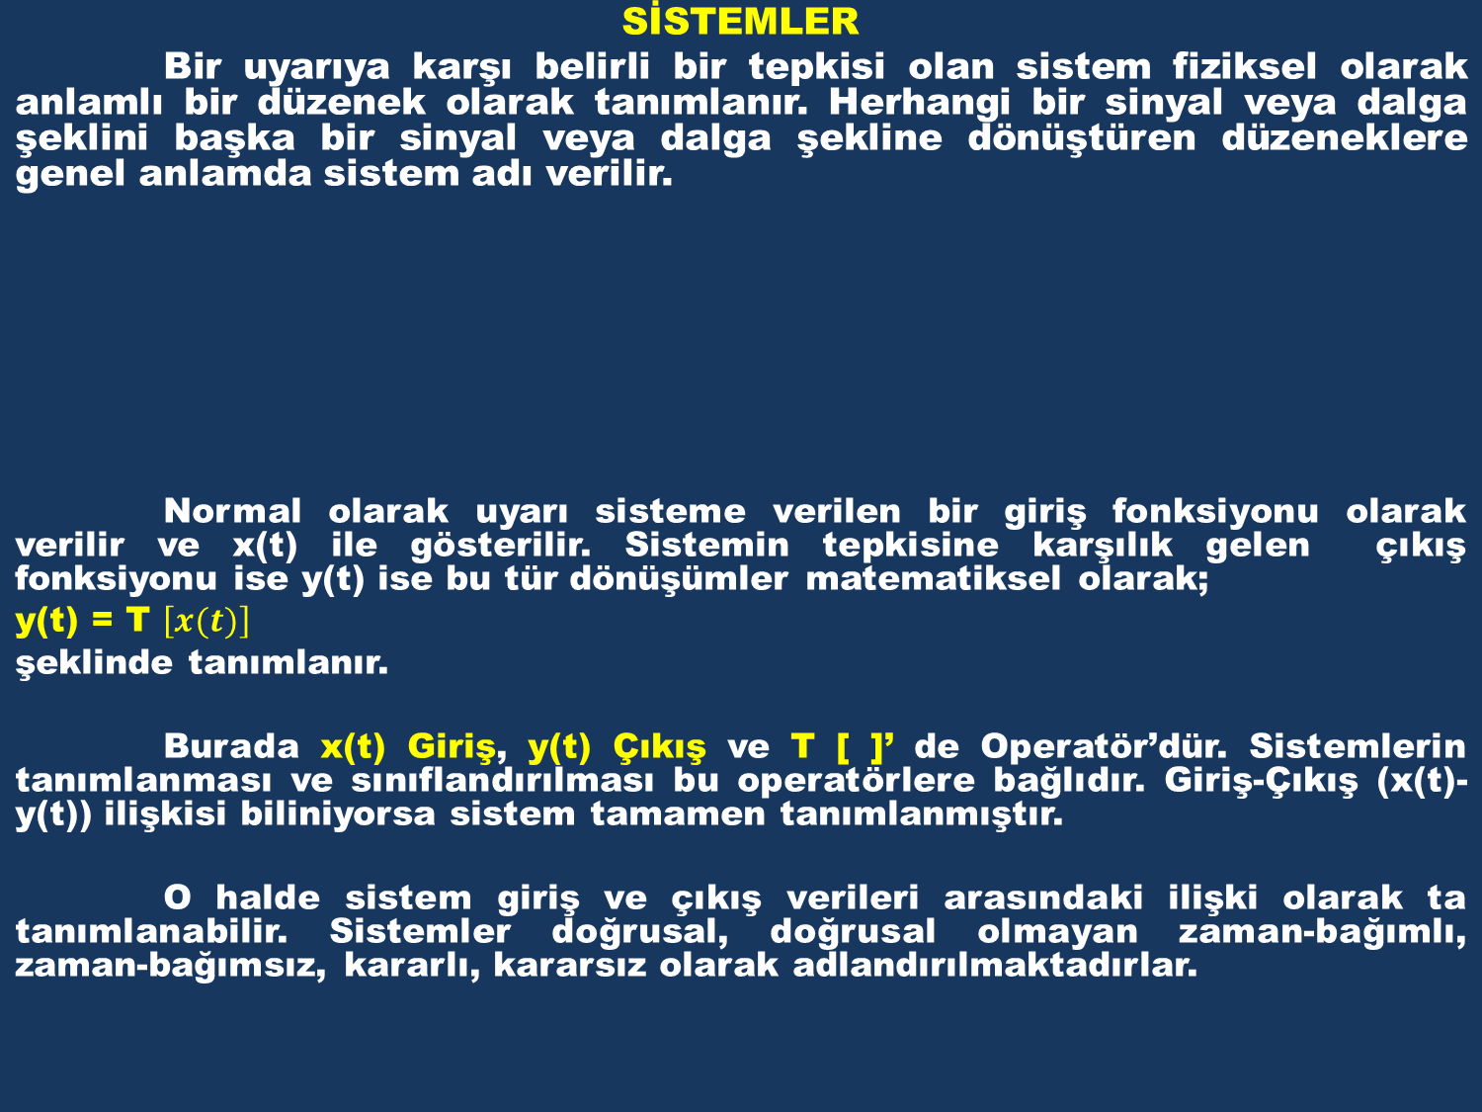

HATIRLAT MA

Slide 3
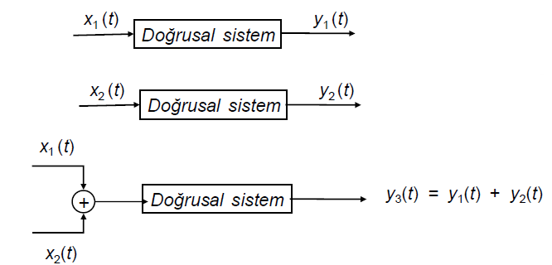
DOĞRUSAL SİSTEMLER
Herhangi bir sistem aşağıdaki koşulları sağlıyorsa bu sisteme doğrusal sistem denir.
1) Toplama özelliği : Eğer söz konusu sistem x1(t) giriĢ verisiyle y1(t) çıkışını ve x2(t) giriş verisiyle de y2(t) çıkışını veriyorsa aynı sistemin x1(t) + x2(t) giriş verisi için y1 (t) + y2 (t) çıkışını vermelidir. Bu koşula göre, doğrusal düzeneklerde giriĢ verilerini toplayarak, sisteme giriĢ olarak verildiğinde elde edilen çıkış, giriş verileri ayrı ayrı verildiğinde elde edilen çıkışların toplamına eşdeğerdir.

Slide 4
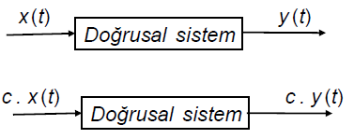
2) Çarpım özelliği : Bir doğrusal sistemin giriş verisi herhangi bir katsayıyla çarpıldığında çıkış verisi de aynı katsayı ile çarpılmış olur. Yani,

Slide 5
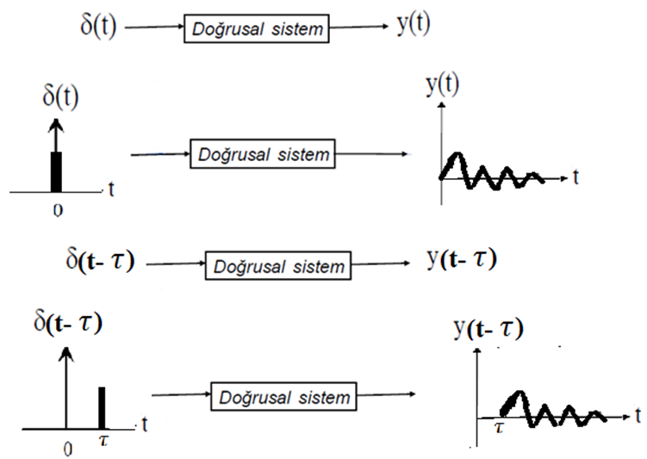
3. Sistemin girişindeki gecikme aynen çıkış verisinde de gözlenir.

Slide 6
Buna göre, doğrusal sistemlerde sistemin karakteristiği ve özellikleri zamanla değişmez. Doğrusal sistemler zamandan bağımsızdır.
Doğrusal sistemlerde sisteme giren ve çıkan olaylar arasında doğrusal bir ilişki vardır. giriş ve çıkış arasında bu ilişki konvolüsyon (evrişim) ilişkisidir.
Yerküremiz bir takım olaylara karşı bir doğrusal sistem gibi davranmaktadır.
Yerkürenin diğer bir özelliği de zaman-bağımsız (time-invariant) olmasıdır. Buna göre bir uyarı ne zaman yapılırsa yapılsın aynı cevap alınacaktır (Örneğin koşullar değişmediği sürece aynı noktada değişik zamanlarda yapılacak ölçümlerde elde edilecek sonuç hep aynıdır).
Zaman-bağımsız ve doğrusal sistemler süperpozisyon ilkelerine uyarlar(süperpozisyon; bir sitemde iki farklı olay birbirini etkilemiyor ve ayrı ayrı ele alınarak incelenebiliyor ise bu iki olayın üst üste bindirilmesidir; örneğin sismik dalgaların farklı sinüzoidlerin toplamından oluştuğu düşünüldüğünde iki veya daha fazla dalganın uzayda bir yerde üst üste gelmesi olayı süperpozedir). Sismik iz doğrusal bir sistem çıkışı olarak düşünülebilir.

Slide 7
Yer, sismik enerjinin yayılımında
bir filtre gibi davranır
G(t) * F(t) = H(t)
Kaynak * Yer = Sismogram
Dalgacığı Yansıma
Katsayıları

Slide 8
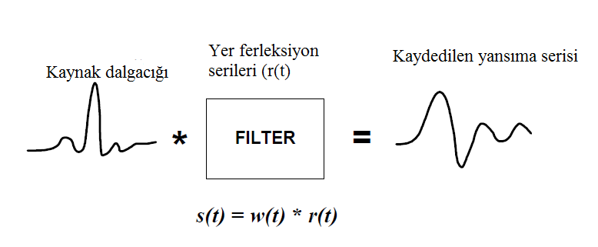

Slide 9
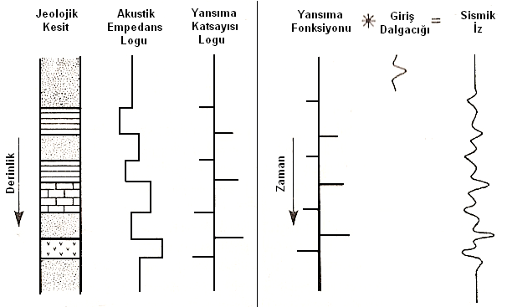
    4.4.2. Sismik İzin Anlamı ve Yansıma Katsayılarının Önemi
Sismik iz basitçe, bir kaynak noktasından yayılmaya başlayan ve bir kaynak fonksiyonu olarak tanımlanan kaynak dalgacığının yerin tabakalı ortamının yansıma ve/veya iletim katsayıları ile olan konvolüsyonu sonucu elde edilen kayıt sinyaline denir. Burada açılım ve soğurma kayıpları da ilave edilebilir. Burada dikkat edilmesi gereken husus her bir yansıma genliğinin alıcıya hangi zamanda geldiğini belirlemektir. Bir sismik izin oluşumu Şekil 4.9 ve 4.10’da gösterilmiştir.
Şekil 4.9. Bir giriş dalgacığı ile yansıtıcı fonksiyonun konvolüsyonu sonucu oluşan yansıma sismik izi.

Slide 10
Yansıtma katsayısı logu arayüzeylerin yansıtma katsayılarından ibarettir. Ancak her bir arayüzeydeki yansıma katsayısı önceki arayüzeylerden iletim katsayıları ile ilişkilidir. Basit modelleme uygulamalarında çoğunlukla her bir arayüzeyden bağımsız yansımalar dikkate alınır. Uygulamada sismik iz en genel hali ile aşağıdaki gibi konvolüsyon modeli ile hesaplanır ve buna “sismik iz modellemesi” denir.
s(t)=w(t)*r(t)+n(t) (4.25)
Burada w(t) sıfır veya minimum fazlı sismik kaynak dalgacığını, r(t) yerin yansıtma katsayısı serisini ve n(t) gürültüleri göstermektedir. Buradaki temel kabul, küresel açılım, anelastik soğurma, tekrarlı yansımaların, saçılmaların ve kaynağın yakın civarı etkilerin giderilmiş olduğudur. Çünkü sismik iz modellemesi göç uygulanmış sismik izler için yapılır. Eğer istenirse bu etkiler ilave edilerek gerçek yer ortamları için sismik izler hesaplanabilir. Şekil 4.9 bir sismik izin nasıl hesaplandığının şemasını göstermektedir. Görüldüğü üzere hız ve yoğunluk değerleri bilinen jeolojik ortamdaki her bir tabakanın yansıtma katsayısı ilk önce derinliğin ve sonra zamanın fonksiyonu olarak hesaplanır ve belirlenen bir kaynak zaman fonksiyonu ile konvole edilerek sismik iz hesaplanmış olur. Eğer istenirse hesaplanmış sismik ize az miktarda rastgele (random) gürültü eklenebilir. Sismik iz hesabı modelleme olarak bilinir ve ışın izleme, sonlu farklar, ayrık dalga sayısı, yansıtabilirlik gibi birçok sayısal yöntemler ile elastik dalga denkleminin çözümü ile yapılabilmektedir.

Slide 11
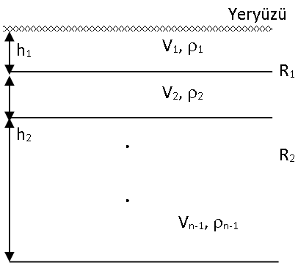
Sismik izin hesaplanmasının en önemli aşaması yansıtma katsayısı serisinin oluşturulmasıdır. Bunun için aşağıdaki aşamalar gerçekleştirilir.
1. İlk olarak tabaka modeli kurulur; her bir tabakaya hız (V), yoğunluk (ρ) ve veya tabaka kalınlıkları değerleri atanır,
2. Sismik iz için uygun zaman örnekleme aralığı (dt) değeri belirlenir. Bu genellikle, 1, 2 ve 4 ms olarak kullanılır,

Slide 12
3. Bu örnekleme zamanına göre mesela t_{w}=200 ms uzunluğunda bir kaynak dalgacığı, w(t), hesaplanır. N_{w}=t_{w}/dt ile kaynak dalgacığındaki örnek sayısı hesaplanır,
Sıfır fazlı Ricker dalgacığı;
w(t)=0.8862269(0.5-A)e^{-A} A=(πf_{p})² (t-(N_{w}-1)dt/2)²
Minimum fazlı Berlage dalgacığı;
w(t)=t e^{-αt} Sin(2πf_{p}t) veya w(t)=t^{α} e^{-αt} Sin(2πf_{p}t)
Berlage dalgacığının genlikleri çok küçük ise, w(t) değerleri, c=1/dt değeri ile çarpılır.
t=0,dt,2dt,3dt,4dt,....,(N_{w}-1)dt
f_{p}: Dagacığın maksimum genlik (merkez veya pik) frekansı
α= Bir sabit, 10, 50, 100 gibi değerler alabilir.

Slide 13

4. Sismik kaynak dalgacığının en derin arayüzeye yansıdıktan sonra yüzeydeki alıcıya varış zamanı (T) hesaplanır. Bu değer temel alınarak yansıtma katsayısı vektörünün (r(t)) örnek sayısı hesaplanır;
N_{r} =T/dt+ N_{w}/2
Şimdi N_{r} tane aşağıdaki gibi bol sıfırlı bir boş r(t) vektörü oluşturulur,
r(t)=(0,0,0,0,0,0,0,0,0,0,0,0,0,0,........................,0,0,0,0,0,0,0,0,0,0,0)
5. Verilen tabaka modelindeki hız (eğer verilmişse yoğunluklar ile birlikte) arayüzeylere ait yansıtma katsayıları hesaplanır ( denklem 4.21a),

Slide 14
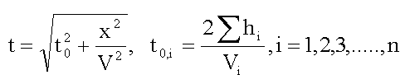
6. Bu yansıtma katsayılarının yüzeydeki alıcılara kaydedilmesi için sismik dalgacığın kaynak noktasından arayüzeylere ve arayüzeylerden yüzeydeki alıcılara olan düşey iki yol seyahat zamanı hesaplanır. Düşey gidiş-geliş kabulü yapılır. Eğer sismik iz sıfır ofset için (x=0) hesaplanacak ise ortam hızı V=V_{ort}, eğer herhangi bir ofset için hesaplanacak ise, V=V_{RMS} olarak kullanılır.
Hesaplanan yansıtma katsayıları aşama 6’da hesaplanan varış zamanlarına göre r(t) vektöründe yerine yazılır. Mesela, yansıtma katsayıları R₁=0.25 ve R₂=-0.15 olsun, bu yansıma katsayılarının yüzeydeki alıcıya geliş zamanları t₁=0.02s ve t₂=0.06s olsun, eğer dt=0.004 s ise r(t) vektörünü aşağıdaki gibi yazabiliriz
t₁=5*dt ve t₂=15*dt olduğu açıktır. Buna göre,
r(t)=(0,0,0,0,0,R₁,0,0,0,0,0,0,0,0,0,R₂,0,0,0,0,0,0) yani,
r(t)=(0,0,0,0,0,0.25,0,0,0,0,0,0,0,0,0,-0.15,0,0,0,0,0,0)

Slide 15
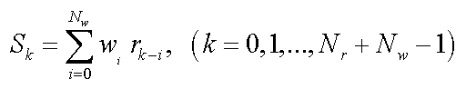
Bu aşamada madde 3’de hesaplanan dalgacık w(t) ile r(t) değerleri ile konvole edilir ve sismik iz modellemesi yapılmış olur.

Slide 16
Örnek Uygulama
Dalgacık w(t) değerlerini şimdilik biz belirleyelim,
w(t)=(0,0,-0.5,0,1,2,1,0,-0.5,0,0) sıfır fazlı bir dalgacık modeli
MatLab’ de konvolüsyon işlemi aşağıdaki gibi gerçekleştirilir;
>>r=[0 0 0 0 0 0.25 0 0 0 0 0 0 0 0 0 -0.15 0 0 0 0 0 0];
>>w=[0 0 -0.5 0 1 2 1 0 -0.5 0 0];
>>s=conv(r,w);
>>dt=0.004; Nr=length(r);Nw=length(w);N=length(s);t=(0:N-1)*dt;
>>subplot(121),plot(t,s,’k’),hold on,stem(t(1:Nr),r,’r’) % Şekli 3a
>>xlabel(‘Zaman (s)’,’Fontname’,’TR Arial’), ylabel(‘Zaman (s)’,’Fontname’,’TR Arial’)
>>snoise=s+0.01*randn(size(s));
>>subplot(122),plot(t,snoise,’k’),hold on,stem(t(1:Nr),r,’r’) % Şekli 3b
>>xlabel(‘Zaman (s)’,’Fontname’,’TR Arial’), ylabel(‘Zaman (s)’,’Fontname’,’TR Arial’)

Slide 17
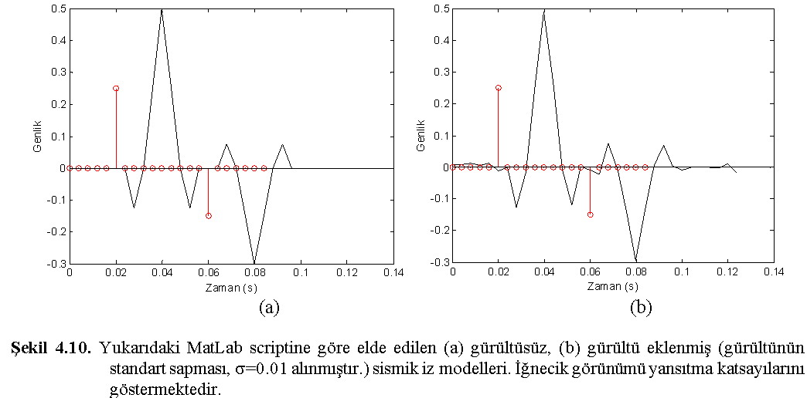

Slide 18
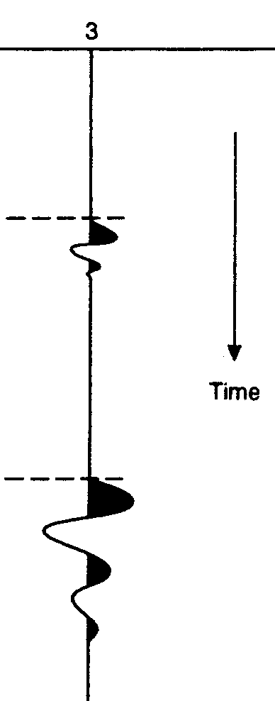
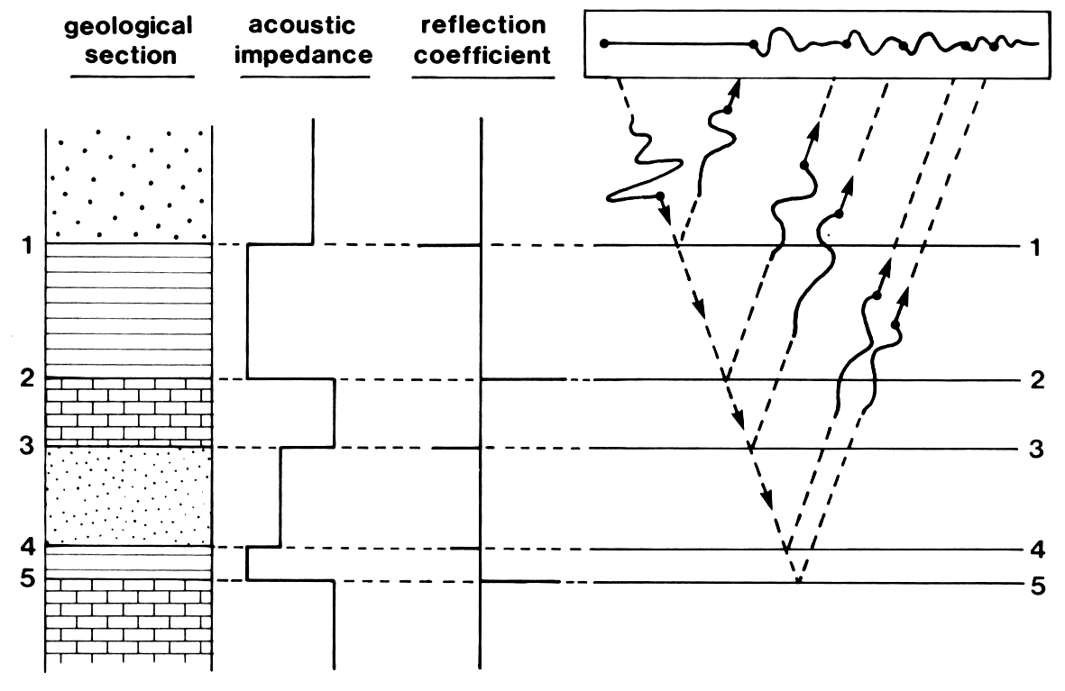
SİSMİK İZ
Tek bir sismik iz
Şekil 4.10. Sismik izin oluşumu.

Slide 19
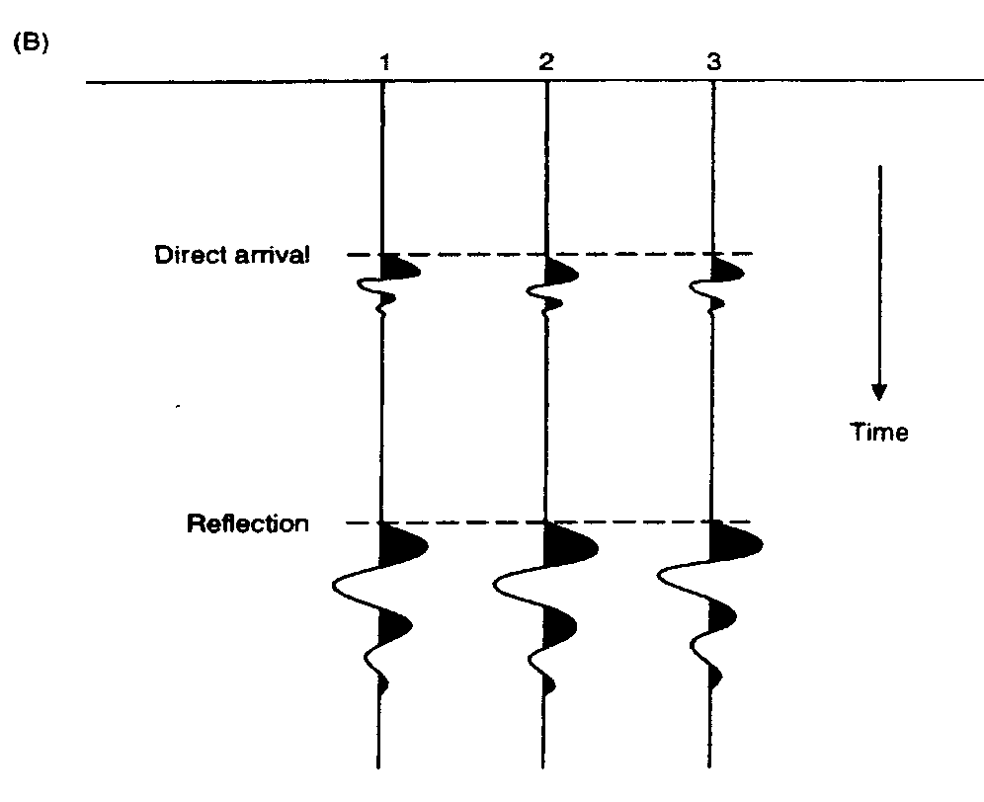
SİSMOGRAM
Çok sayıda (yüzelerce hatta binlerce) sismik izin birleşimi
Sismik izlerin bütünü
Yansıtıcı yüzey(reflektör)
çift seyahat zamanına sahiptir.
Yansıtıcı yüzey bir dalgacık gibidir.

Slide 20
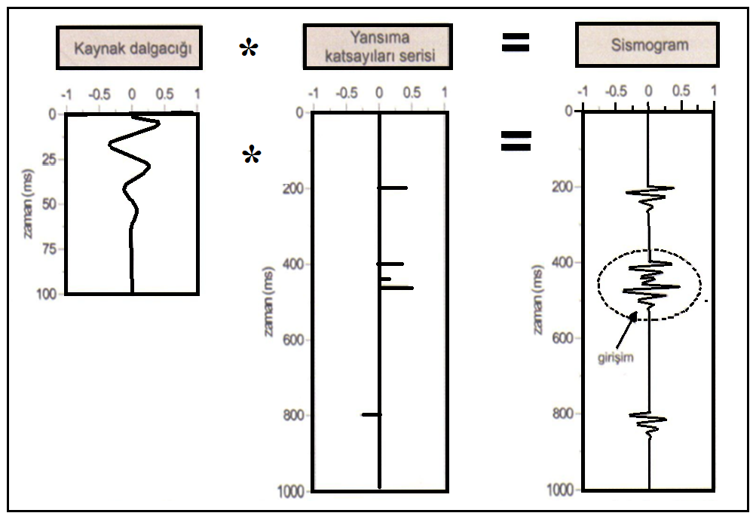

Slide 21
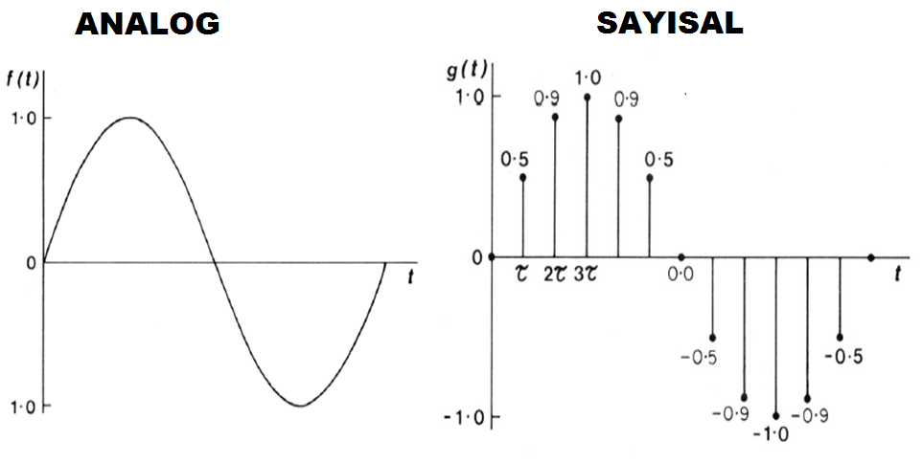
Sismik iz analog veya sayısal olabilir.

Slide 22
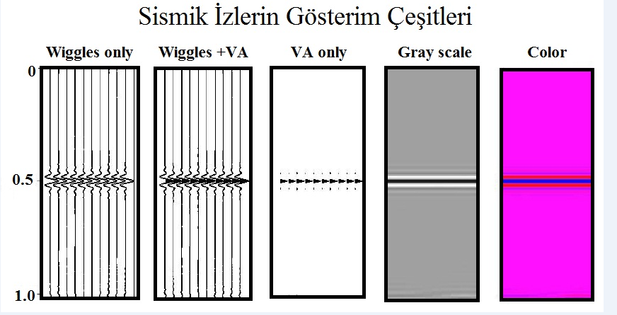

Slide 23
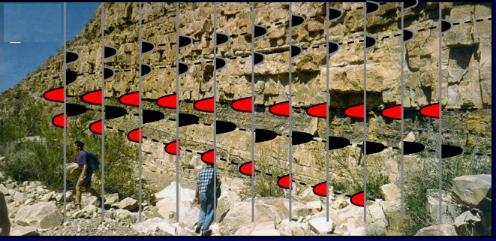

Slide 24
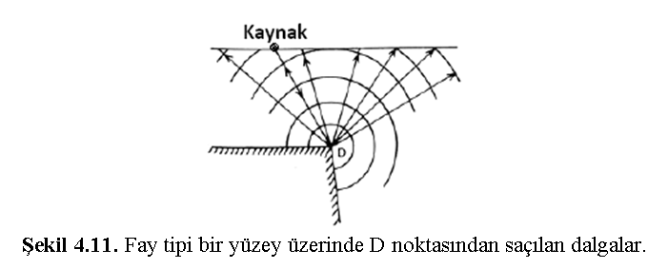
4.5 Saçılma
Süreksizlik yüzeylerinin ani kesilmesinden kaynaklanırlar. Saçılmaların ana kaynağı faylar veya fay tipi süreksizlik gösteren yapılardır. Ancak karmaşık kayma yapıları (chaotic slumping), düzensiz arayüzeyler (karstik yapılar, volkanik intrüzyonlar) gibi yapılar da saçılmaları oluşturabilirler. Şekil 4.11 basit olarak bir fayın süreksizlik noktasında oluşan saçılmaları göstermektedirler. Görüldüğü üzere saçılma noktasından her yöne yansımalar oluşmuştur. Dolayısıyla bu saçılmalar yansımalarla uyumlu ve uyumsuz olarak kaydedilirler ve gürültü olarak değerlendirilirler.

Slide 25
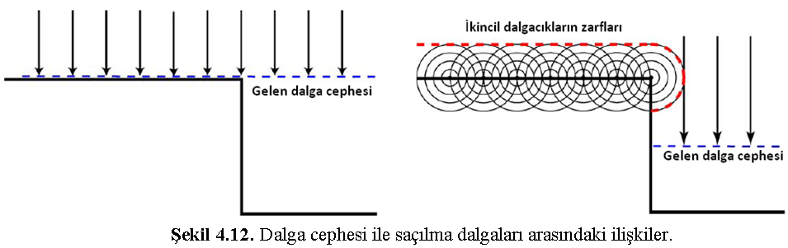
Bir ara engel tarafından neden olunan ışın bükülmesi olayına saçılma, gelen dalganın bu engeli terk eden dalgasına da saçılmış dalga denir. Eğer engel çok küçükse (gelen dalga boyundan daha küçük), saçılmış dalga her yönde (bu engel etrafında) yayılır. Saçılmanın bu tipi normal olarak saçılma (her yönde dağılım=scattering) olarak ifade edilir.

Slide 26
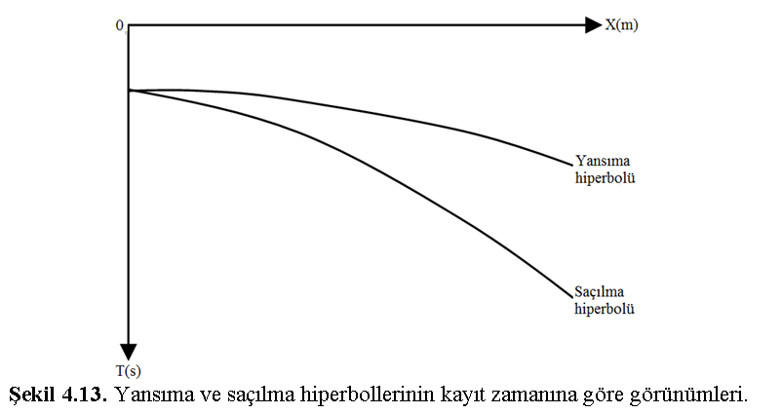
Saçılmış dalgaları normal yansımalardan ayırmak zor olmakla birlikte, yansıma ve saçılmaların seyahat zamanları incelendiğinde saçılmaların hiperbol eğriliği yansımalardan daha fazladır.

Slide 27
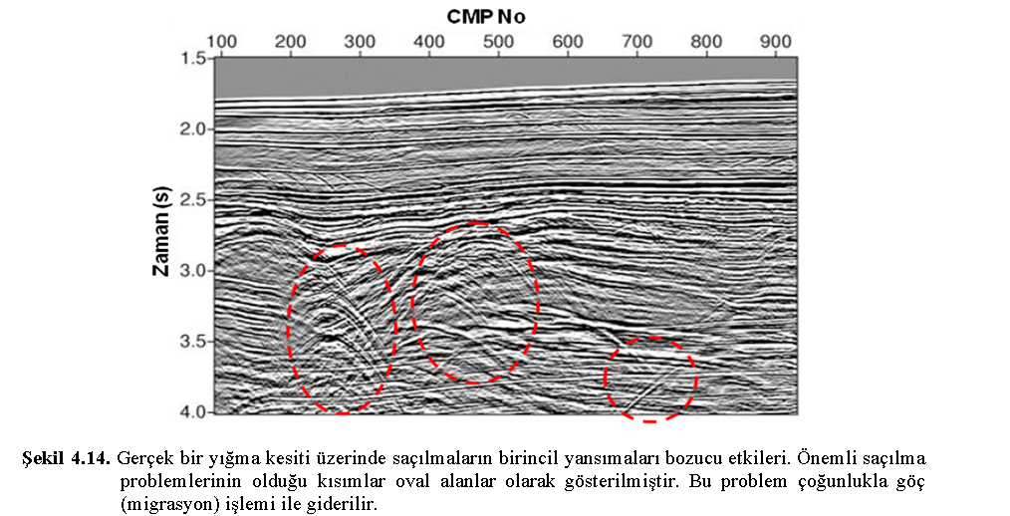

Slide 28
4.6 Tekrarlı Yansımalar
Sismik dalganın aynı yolu birden fazla giderek meydana getirdiği yansımalara “tekrarlı yansıma” denir. Buna göre, bir arayüzeyden bir defa yansımaya ise “birincil yansıma” denir. Tekrarlı yansımalar hız kontrastının yüksek olduğu arayüzeyler arasında oluşurlar. Mesela genellikle, deniz yüzeyi ve tabanı arasında oldukça yüksek bir hız kontrastı vardır ve dolayısıyla denizlerde sismik çalışmalarda tekrarlı yansımalar (reverberasyon) çoğunlukla oluşurlar. Şekil 4.15 tekrarlı yansımaların türlerini göstermektedir.
Tekrarlı yansımalar her bir yansımasında enerjisini kaybettiği için birincil yansımalardan daha düşük genliklere sahiptirler. Diğer yandan sismik kesitlerde birincil yansıma olayları olarak görülürler ve gürültü olarak değerlendirilirler. Bu nedenle uygun veri işlem teknikleri (mesela, ön kestirimli dekonvolüsyon, f-k süzgeçleri, ve diğ.) ile veriden süzülürler.

Slide 29
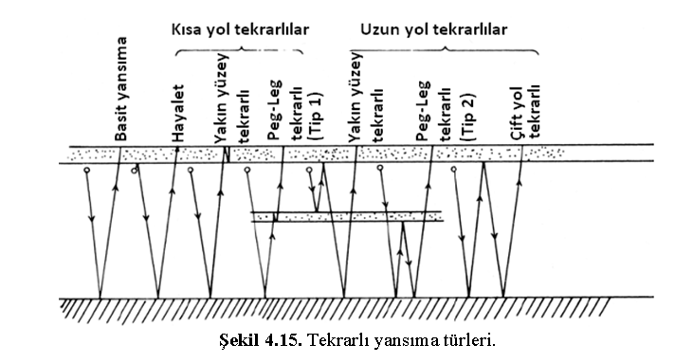

Slide 30
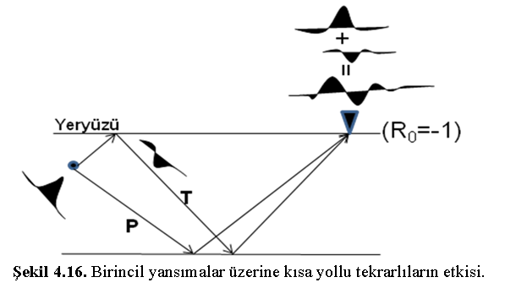
Kısa yollu tekrarlılar (hayaletler) birincil yansımaların boyunu genişletir. Şekil 4.16’de bu durum açıklanmıştır. Kaynağın hem üstünden yüzeyden yansıyan dalga (T) ile birincil yansıma (P) yüzeydeki alıcıda çok az bir zaman farkı ile kaydedilirler. Genellikle tekrarlı yansıma dalgacığının polaritesi ters döndüğünden ve hemen birincil yansımanın arkasına eklendiğinden kaydedilen yansıma girişimli olur ve dalga formu kısmen bozulur.

Slide 31
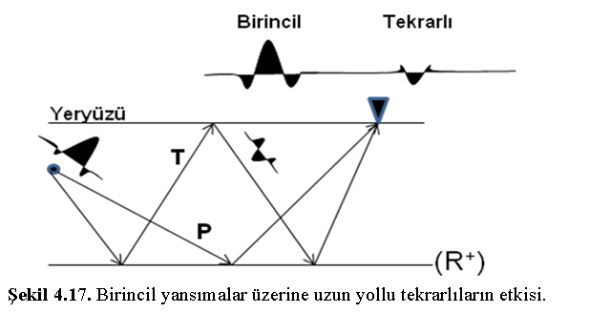
Uzun yollu tekrarlılar sismik iz kayıtlarında bir arayüzeyden birincil yansıma olarak görülürler (Şekil 4.17). Bazen bunları tanımlamak oldukça zordur. Ancak veri işlem aşamasında sismik izlerin öz ilişkilerinde tekrarlılar periyodik olarak tekrarlamalarından tanınabilirler ve birincil yansıma ait öz ilişki gecikmesinden tekrarlıya olan arasındaki zaman uzaklığı belirlenerek düzenlenecek olan ön kestirimli dekonvolüsyon işlemi sayesinde veriden indirgenirler.

Slide 32
  4.7. Alıcıların (Jeofon) Yere İyi Yerleştirilememesi Problemi
Sismik arazi çalışmalarında alıcıların yere iyi yerleştirilmesi sinyal kayıt kalitesi açısından son derece önemlidir. Çünkü kaydedilen sismik izler üzerinde alıcıların tepki spektrumları etkilidir. Denklem (4.25) bir sismik iz için genelleştirilir ise,
s(t)=w(t)*r(t)*g(t)*a(t)+n(t) (4.26)
yazılabilir. Burada denklem (4.25)’ya ilave olarak g(t) alıcının tepkisini ve a(t) kayıt aletinin tepkisini göstermektedir. Bu denklemin frekans ortamı ifadesi denklem (4.27) ile açıklanmaktadır. Burada W kaynak dalgacığını, E yansıtma katsayılarını, G alıcıyı, A kayıt aletini ve N gürültüyü temsil etmektedir. Burada basitçe W, E, A’nın değişmediği kabul edilirse, alıcının sinyale karşı tepkisindeki (impluse-response) kaynaklanan değişimler çıkış sinyali S üzerinde etkili olacaktır. Genellikle alıcının yer ile temasının idealden saptığı durumlarda alıcının spektral genlik tepkisinde bant genişliği düşük frekanslara kayarak daralır ve faz tepkisi ise dalga formunda bozulmalara neden olur.
S(f)=W(f) E(f) G(f) A(f)+N(f) (4.27)
olarak yazılabilir.

Slide 33
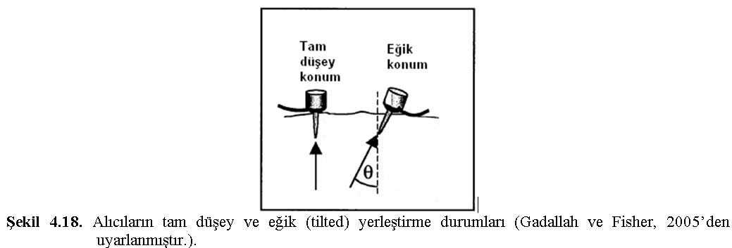
Dikkat edilirse zaman ortamındaki konvolüsyon işlemi frekans ortamında çarpma işlemine dönüşmüştür. Bilindiği üzere kara sismiğinde kullanılan alıcıların yerin tanecik hareket hızını ölçtüğü kabul edilir. Özellikle P dalgası alıcıları hareketin düşey bileşenine karşı duyarlı olacak şekilde yönlenir. Eğer bir alıcı zemine θ açısıyla yerleştirilirse (Şekil 4.18), o zaman genlik Cos(θ) ile orantılıdır.

Slide 34
A₀ alıcının düşey yerleştirilmesi durumundaki genlik olarak göz önüne alınırsa, alıcının eğik yerleştirilmesi durumundaki kayıt genliği aşağıdaki gibi hesaplanabilir.
A=A₀ Cos(θ)
Bu durumda kaybolan % genlik miktarı,
ΔA= A₀-A
olarak hesaplanır. Mesela, θ=±20⁰ eğik yerleştirilir ise, o zaman genlikteki kayıp oranı yaklaşık % 6 dir.
A₀=1 olsun, A=A₀cos(20)=0.94, ΔA=1-0.94=0.06=%6 elde edilmiş olur.
Uzak alıcılarda genellikle geliş açısı eğik yerleştirilme açısına eklenir. Mesela, 30⁰ lik geliş açısı, 20⁰ lik eğiklik açısına eklenir ise, bu durumda genlik Cos(20⁰+30⁰) ile orantılıdır. Dolayısıyla oluşan genlik kaybı yaklaşık %35’ dir. Bununla birlikte alıcıların θ=±20⁰ içindeki eğikli açısıyla yerleştirilmiş olmaları kabul edilebilirdir. Bu açının dışındaki açılarda, sahte harmonikler sismik bant genişliği içindeki sinyalleri bozar.

Slide 35
Alıcıların yalnızca yere düşey olarak yerleştirilmesi değil aynı zamanda zeminle tam kontak sağlayacak şekilde iyi yerleştirilmesi de önemlidir. Şekil 4.19 alıcıların yer ile temasının dört faklı durumu ve Şekil 4.20’de bunlara karşılık alıcıların gelen sinyale karşı tepki spektrumlarını göstermektedir. Alıcılar yere yerleştirilirken yerin yüzeyindeki çok gevşek tarım toprağı kazılarak temizlenmelidir. Özellikle ayrışmış topraklarda Şekil 4.19’da A veya B’de gösterildiği gibi alıcı ya kazılan yere gömülmeli ya da yüzey kazılarak iyice temizlenmelidir. Bununla birlikte 5.5 inç iğnecik uca sahip alıcılar kullanılması daha kaliteli kayıt almayı sağlar. Diğer yandan 3 inç iğnecik uca sahip alıcılar pratikte sıkça kullanılır ve alıcılar C’de olduğu gibi kazılarak temizlenmiş yerlere yerleştirilmelidirler. Uygulamada iş zamanı kaybı dikkate alınarak alıcılar çoğunlukla sadece yüzey tesviye edilerek yere çakılır (D durumu). Bu durum kabul edilebilirdir. E durumunda alıcının çakılacağı yerin tesviyesi yapılmadan alıcılar doğrudan yere çakılır. Bu durumda çoğunlukla veri kalitesi düşüktür.
Şekil 4.20 alıcıların yere çakılması ile ilgili her bir durum için gelen sinyallere karşı etki-tepki (impluse-response) spektrumlarının değişimini göstermektedir. Açık olarak görülmektedir ki, alıcıların yerle olan kontakları zayıfladıkça hem genlik spektrumundaki frekans bant genişliği daralmakta hem de faz spektrumları bozulmaktadır.

Slide 36
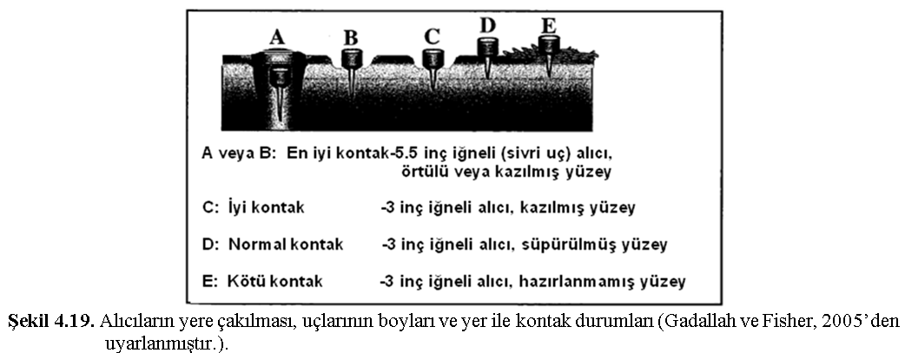

Slide 37
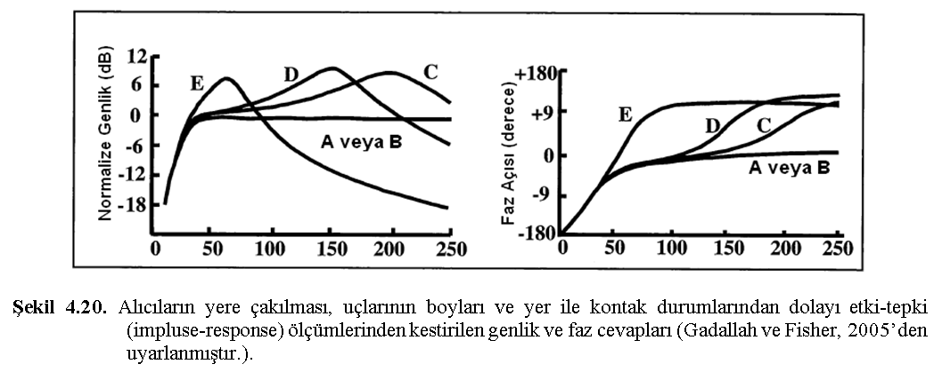
Şekil 4.21 kaynaktan çıkan bir dalgacığın yer içinde yayılımı sırasında nelerden etkilendiğinin özetini sunmaktadır. Açık olarak, her bir etken dalgacığın genliğinde ve fazında önemli değişimlere neden olmaktadır. Dikkat edilirse, kaydedilen dalgacığın zaman göre genliği başlangıca göre önemli derecede zayıflamıştır. Bütün bu etkenlerden kaynaklanan genlik kayıpları daha sonraki sismik veri işlem aşamalarındaki bir çok işlem adımı ile giderilmeye çalışır ve genellikle de başarılı sonuçlar üretilir.

Slide 38
